Slide 1
Муниципальное бюджетное дошкольное образовательное учреждение детский сад № 7 «Сказка» городского округа город Мантурово
Костромской области
На тему: «Развитие творческого потенциала дошкольников через участие в конкурсном движении»
Подготовила :
Приймакова
Вера Николаевна
воспитатель по изодеятельности
высшей категории
г. Мантурово
2024 год

Slide 2
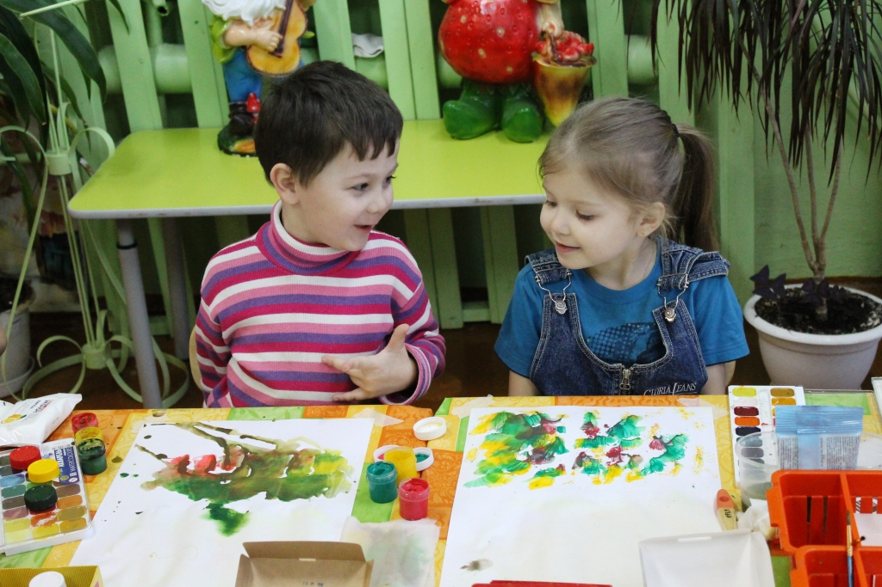
Этико – эстетическое направление является одним из приоритетных направлений Рабочей программы воспитания ДОУ.

Slide 3
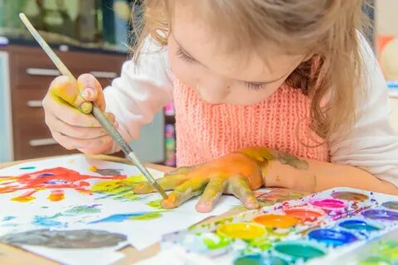
«Истоки способностей и дарований у детей на кончиках пальцев. От них идут тончайшие ручейки, которые питают источник детской руки, чем тоньше взаимодействие руки с орудием труда (ручкой, карандашом и т.д.), тем ярче творческая стихия детского разума.
Василий Александрович Сухомлинский

Slide 4
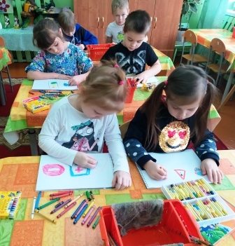
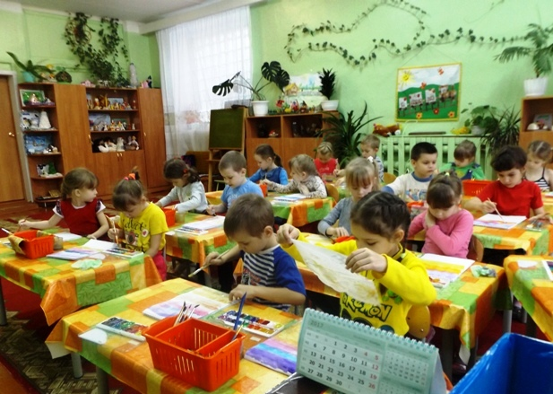
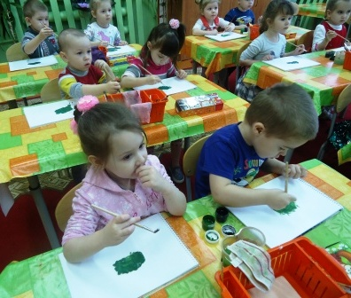
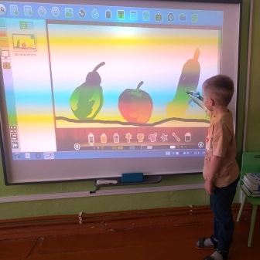
Художественно-эстетическое воспитание –
целенаправленный процесс формирования творческой личности, способной воспринимать, чувствовать, оценивать прекрасное и создавать художественные ценности.

Slide 5
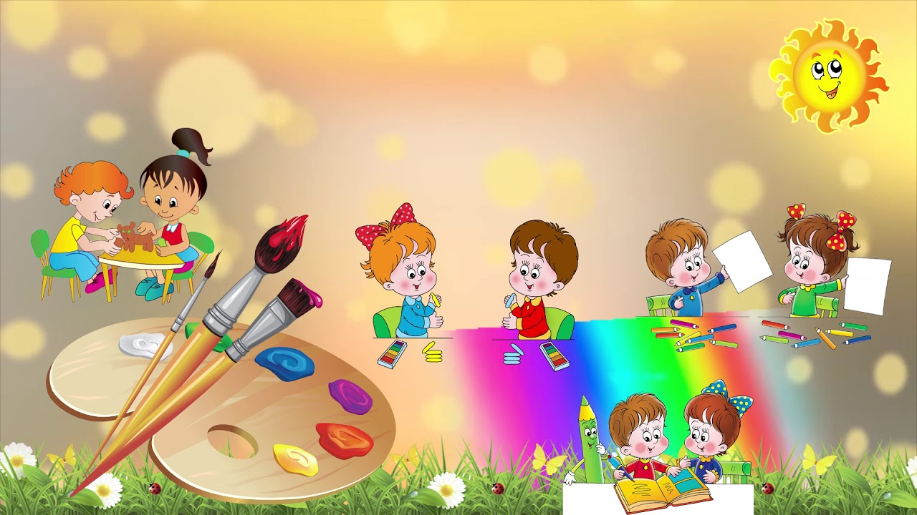
Конкурс – это эффективный метод взаимодействия всех трех сторон образовательного процесса: воспитатель – ребенок - родитель.
Цель конкурсного движения - формирование разносторонней и полноценной личности ребенка, выявление, поддержку и развитие его способностей, а также повышение профессионального уровня и личностных качеств педагога.

Slide 6
Задачи для достижения цели:
формирование предпосылок ценностно –смыслового восприятия произведений искусства;
воспитание любви ко всему живому, умения любоваться окружающей природой, всматриваться, замечать тонкие детали вокруг себя;
воспитание умения замечать эмоциональные состояния окружающих людей, давать свой отклик на художественные произведения; замечать яркость и красоту цветовых образов художественного и прикладного искусства;
формирование у детей «духа соревновательности», стремления к достижению поставленной цели, трудолюбия, уважения к своему труду и труду других людей.

Slide 7
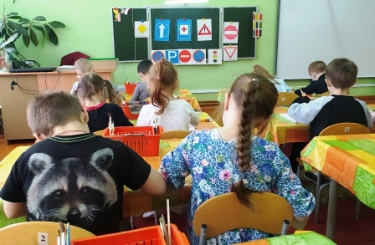
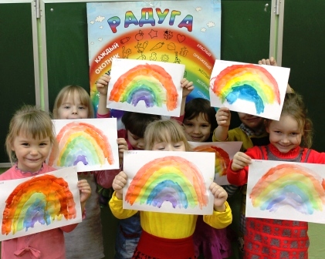
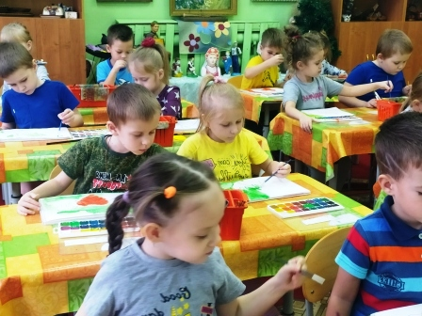
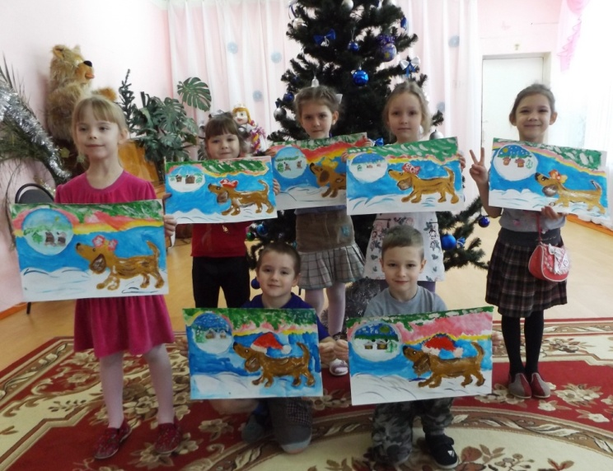
Как происходит процесс превращения дошколят
(простых мальчишек и девчонок) в маленьких художников?

Slide 8
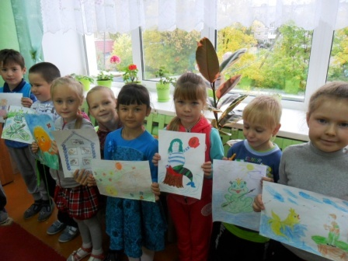
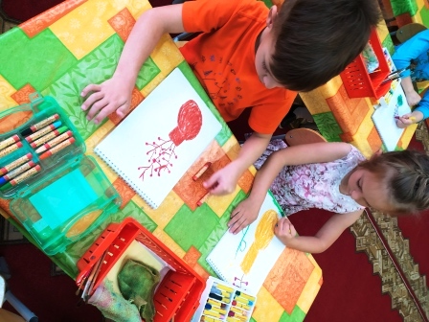
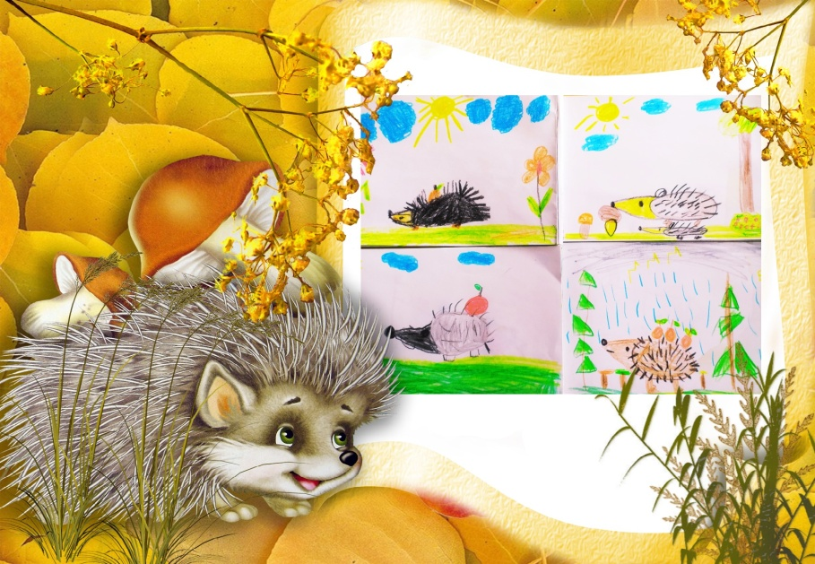
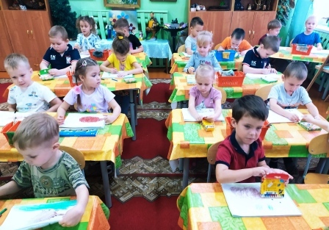
Выявление творчески талантивых детей для участия в конкурсном движении.

Slide 9
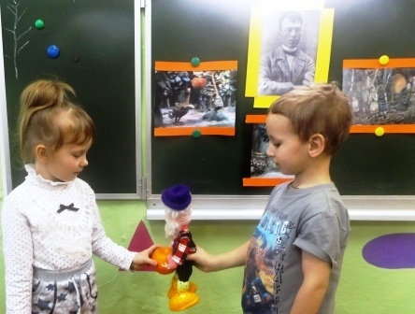
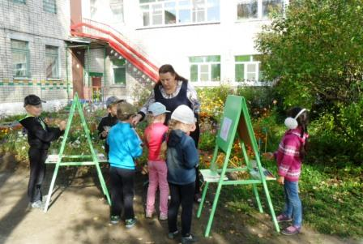
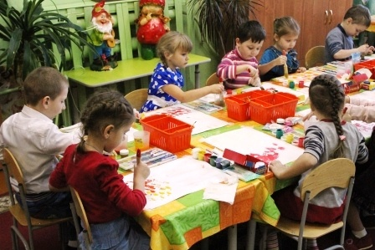
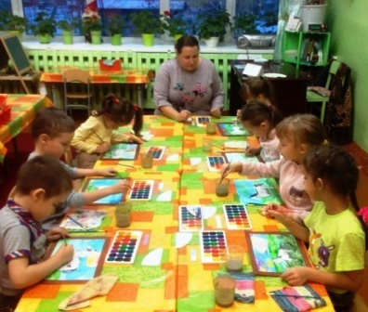
Участие в конкурсном движении предполагает дополнительные занятия
с талантливыми детьми.

Slide 10
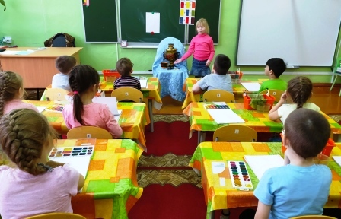
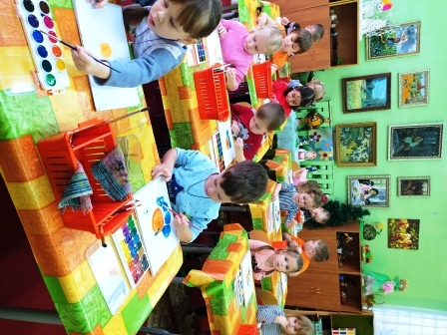
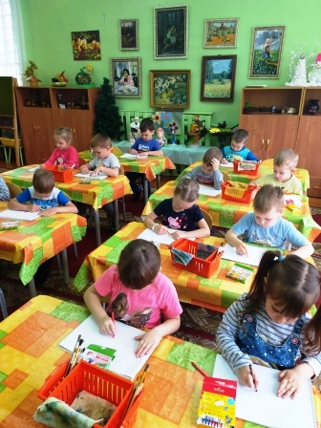
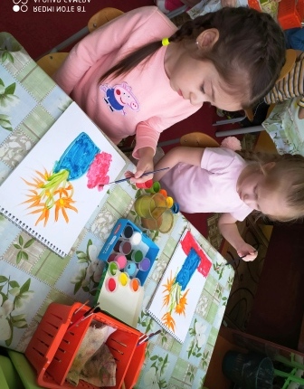
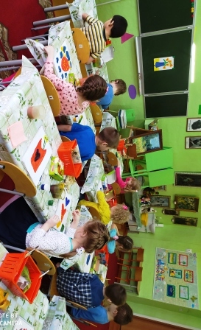
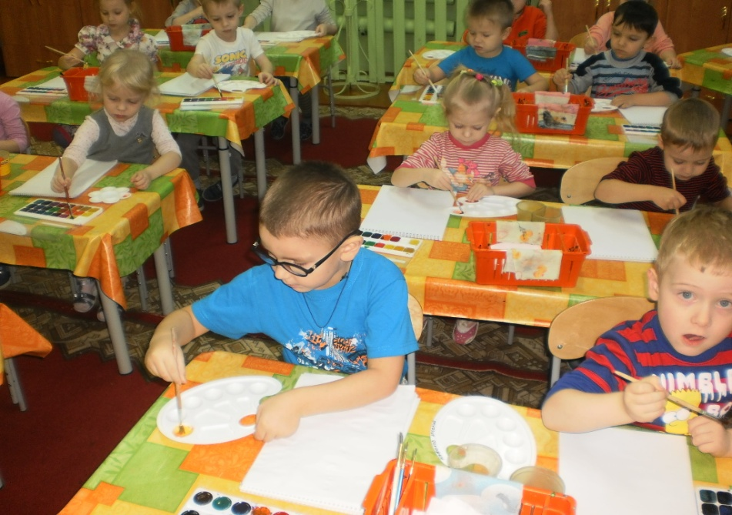

Slide 11
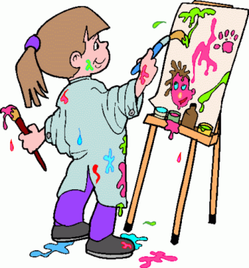
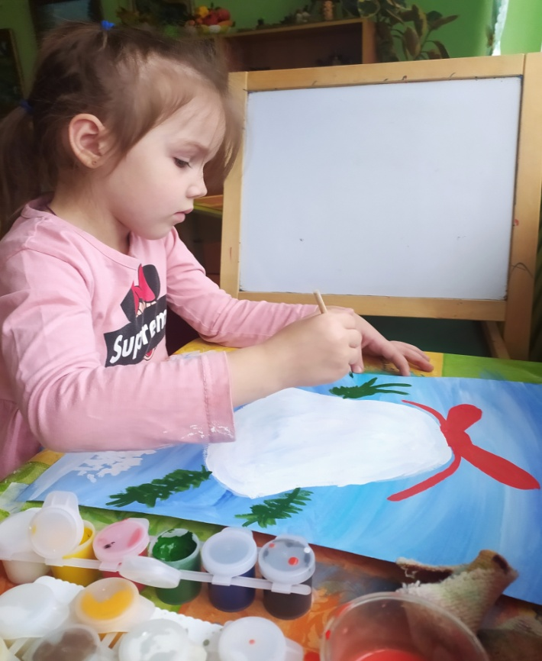
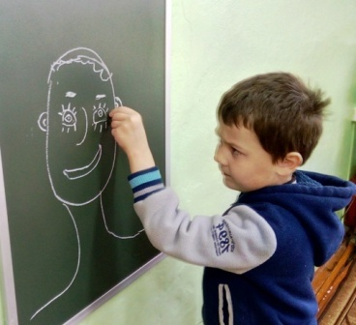
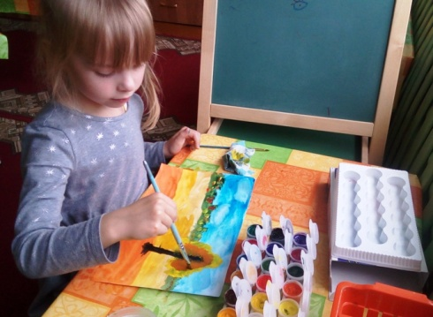
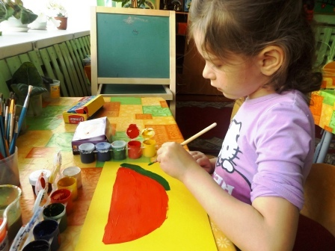
Индивидуально прорабатываем конкурсные работы.

Slide 12
Организация работы с детьми при подготовке к творческим конкурсам предполагает следующий алгоритм:
Шаг 1. Выбор номинации конкурса. (Положение конкурса)
Шаг 2. Выбор произведения, сюжета или проблемы все зависит от конкурса.
Шаг 3. Продуктивная деятельность по воплощению выбранного произведения, сюжета или проблемы.
Шаг 4. Психологический настрой.

Slide 13
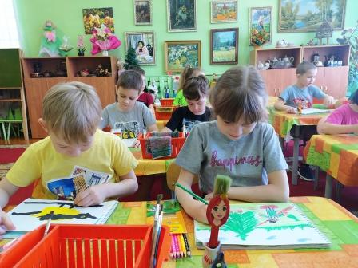
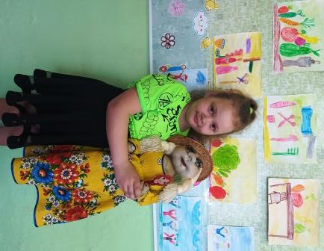
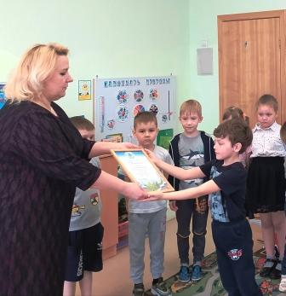
Виды поощрения

Slide 14
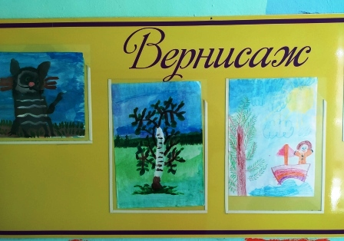
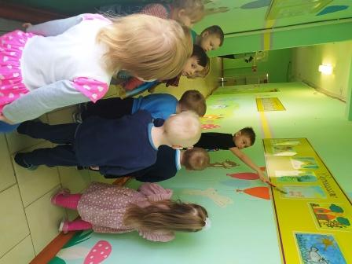
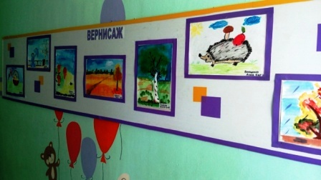

Slide 15
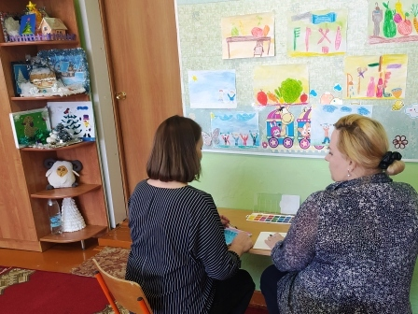
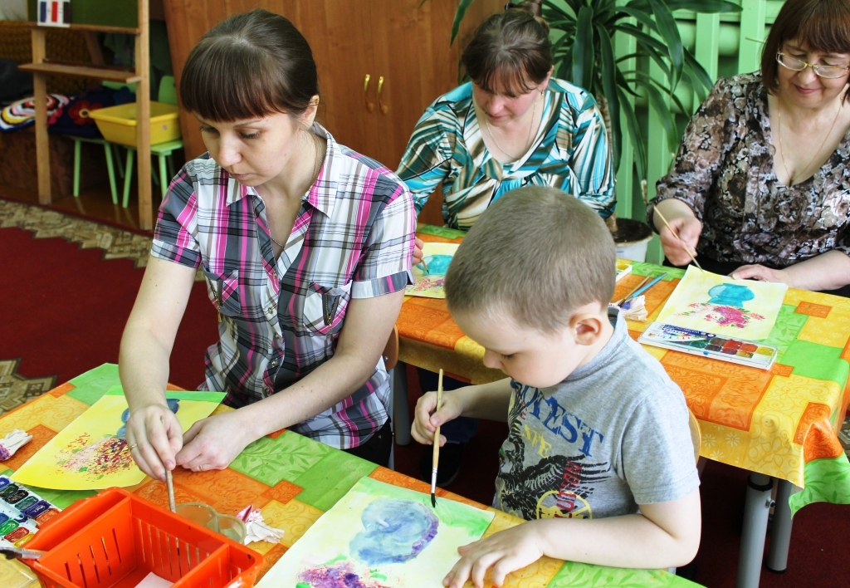
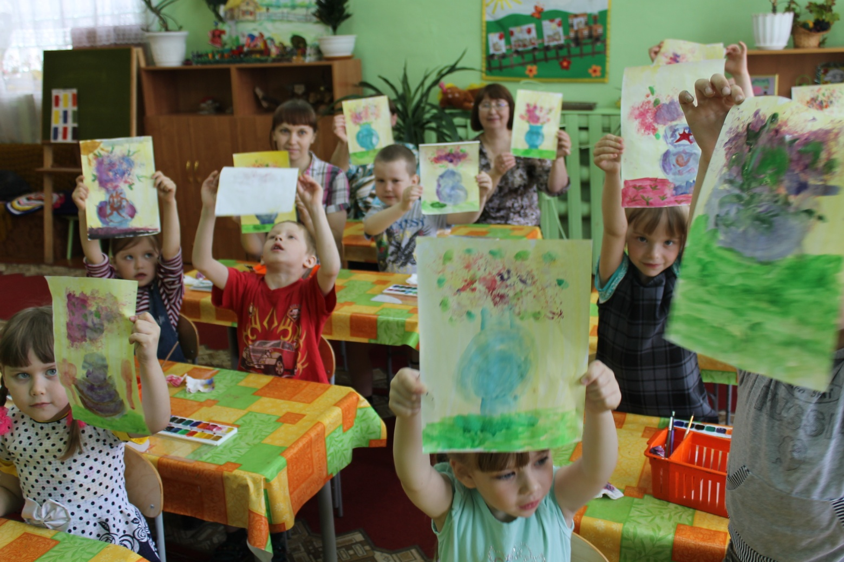
Участие детей в конкурсах предполагает тесное сотрудничество и взаимодействие с родителями воспитанников.

Slide 16
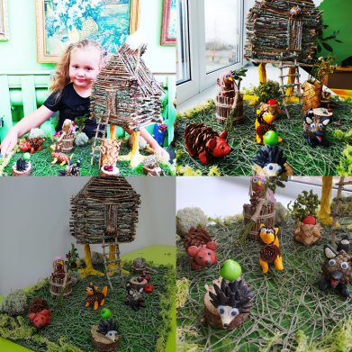
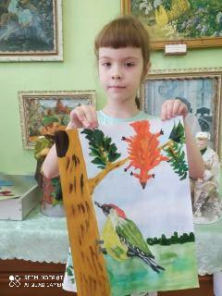
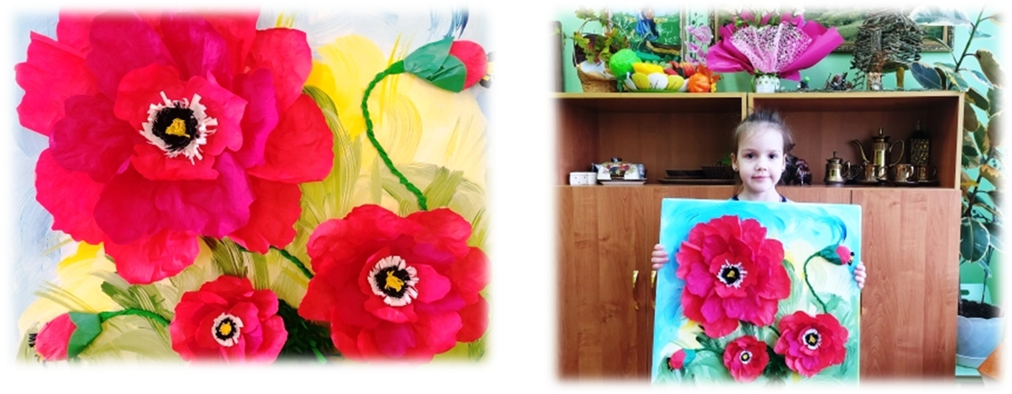
Участники конкурсного движения

Slide 17
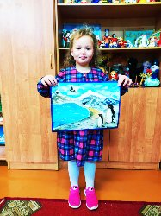
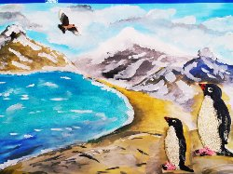
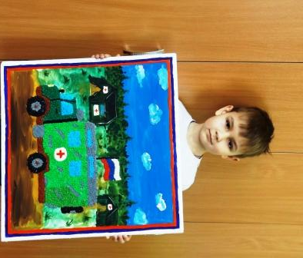
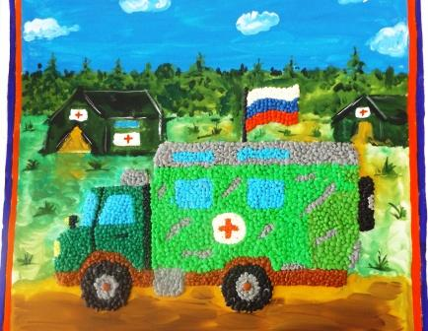

Slide 18
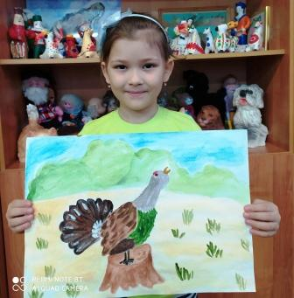
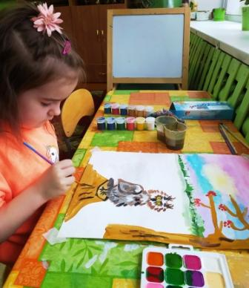
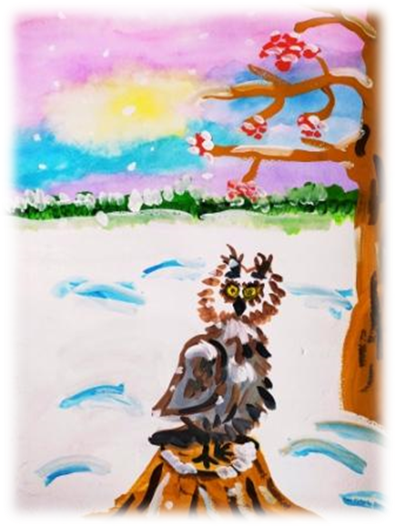
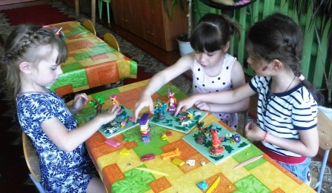

Slide 20
Наградной материал воспитанников

